Slide 1
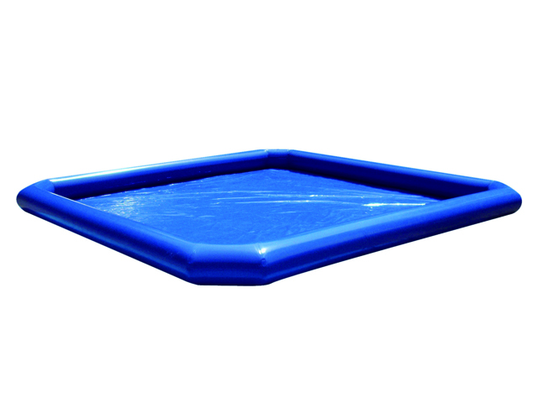
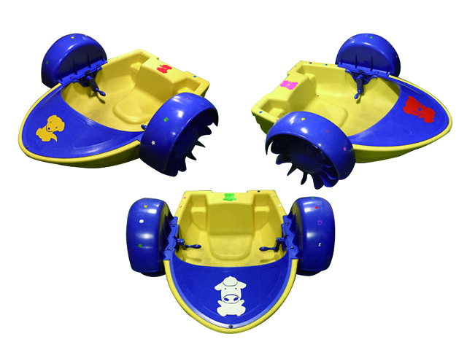
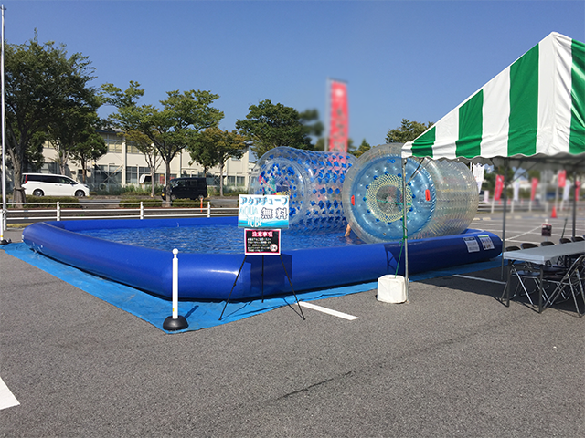
ジャンボプール（青）
8ｍ角のジャンボサイズのプール！
パドルボートやアクアチューブが使用可能です。密封式のため、常時送風の必要はありません。
手でハンドルを回して進むパドルボートです。別途料金がかかります。
チューブの中を歩いて進むアクアチューブです。別途料金がかかります。
●サイズ：W8.0×D8.0×H0.6ｍ●電源：100V15A×1回路●ハンドブロア：600W×1台
●備考：平坦な場所、水道設備、排水場所が必要です。
0.25ｍ貯水するのに約9～10時間（水圧による）かかるため、前日の設営が必要です。

